Slide 1
Objectif 2030
Donner aux individus les moyens de vivre une vie saine et promouvoir le bien-être à tous les âges

Slide 2
Vivre en bonne santé Promouvoir le bien-être à tout âge
Notes:
Nous allons parler aujourd’hui de l’ODD numéro 3 appelé « Bonne santé et bien être ».
Pour vous, comment dans le monde pourrions-nous atteindre cet objectif ? Sur quoi doit-on agir ?
Des exemples pour lancer la discussion :
Recherches sur les maladies
Améliorer les systèmes de santé (faciliter l’accès aux soins pour tous par exemple)
Améliorer les infrastructures sanitaires : traitement des déchets, toilettes, systèmes d ’épuration de l’eau…
Préserver notre environnement : réduire la pollution des sols, des eaux, stopper la déforestation,...
Le troisième objectif vise à assurer la santé et le bien-être de tous, en réduisant les principales maladies transmissibles, non transmissibles, environnementales et mentales.
La pandémie de la Covid-19, a bouleversé la vie de milliards de personnes dans le monde, a déstabilisé l’économie mondiale, les fonctionnements et habitudes que nous connaissions. Elle nous a aussi montré que la santé humaine est plus que jamais liés aux enjeux de la santé animale et environnementale, que ce soit dans le domaine des maladies infectieuses et émergentes ou encore par l'exposition à diverses substances chimiques.

Slide 3
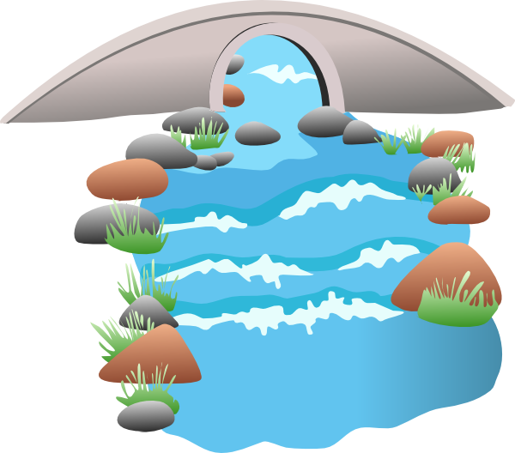
La Rivière du doute
Notes:
JEU RIVIERE DU DOUTE :
Nous allons faire un petit Jeu/débat pour comprendre les différents enjeux et aspects de la santé.
Le principe est simple : mettez vous tous debout face à moi. Ici vous avez une rivière, celle du doute. Je vais vous donnez une affirmation à chaque fois. Lorsque vous serez d’accord avec l’affirmation que j’ai énoncée vous vous placerai sur la rive droite de la rivière (à ma gauche) si vous n’êtes pas d’accord avec l’affirmation placez vous sur la rive gauche (à ma droite) Il n’est pas possible de rester sans avis, au milieu de la salle, au risque de se noyer sans la rivière du doute ! Une fois que vous avez tous choisi une rive, place au débat. Je donnerai en priorité la parole au groupe le moins nombreux. Au cours du débat, vous pouvait traverser la rivière et changer de côté si les arguments de l’autre côté vous ont convaincus, si cela arrive vous devez expliquer ce qui vous a fait changer d’avis.
Les affirmations :
1/ Si on n’est pas malade (fièvre, toux…), on est en bonne santé !
2/ Les humains tombent malades car ils sont contaminés par d’autres humains.
3/ Les médecins sont les seules personnes en charge de la santé.
Propositions d’arguments pour répondre aux différents points :
1/ Santé = santé physique, psychique, émotionnelle… comprend aussi la notion de bien-être, vivre sereinement, être heureux,… Finalement notion très large qui ne s’arrête pas à la seule idée de ne pas être malade ou à la forme physique du corps.
2/ Comme l’a prouvé la crise du coronavirus et plus largement toutes les zoonoses (maladies transmises des animaux vers les humains) et autres maladies liées à la pollution ou au dérèglement climatique, les humains ne tombent pas forcément malades parce qu’ils se sont contaminés entre eux. Il y a différents autres facteurs extérieurs qui peuvent affecter la santé (pollution de l’air, pollution de l’eau, nourriture ingérée, contact avec des animaux malades…)
3/ Les médecins soignent les humains, mais c’est également le cas des pharmaciens, des psychologues, des infirmières, des auxiliaires de vie, des naturopathes… et encore plus largement : des vétérinaires, des écologues, des scientifiques, des laborantins ou encore des agriculteurs, des éboueurs qui sont également en charge de la santé, toutes les personnes protégeant la qualité de notre environnement et la santé animale ! La santé est finalement un sujet très vaste regroupant pleins d’acteurs différents.
On comprend bien qu’il y a beaucoup plus liens entre tous ça qu’on ne l’imagine.

Slide 4
ONE HEALTH Une santé commune
Notes:
Avec tout ce que nous venons de voir nous en arrivons au concept « One Health » pour pouvoir comprendre ce que c’est et faire le lien avec ce que nous avons vu nous allons visionner une petite vidéo.

Slide 5
Le concept «One Health»
Notes:
Vidéo « Qu'est-ce que l'initiative européenne "One Health"? A quoi sert-elle ? (Michel Gauthier-Clerc) » : https://www.youtube.com/watch?v=vgVrnsNCKdA
Qu’est ce que vous en avez retenu en une phrase ?
- Interdépendance forte entre la santé humaine, la santé animale et la préservation des écosystèmes.
- Nécessaire approche collaborative globale pour étudier, comprendre et gérer les risques sanitaires pour les humains et les animaux (à la fois domestiques et sauvages), dans le cadre plus large de la santé des écosystèmes.
Faire comprendre que tout est lié:
-Pour diminuer les risques évoqués dans cette vidéo ( zoonoses) et être efficaces de manière durable, nous devons travailler ensembles sur ces domaines et proposer des solutions innovantes. Pour reprendre ses mots casser les barrières qui peuvent exister entre ces domaines qui peuvent sembler différents.
-« One Health » : c’est donc mieux comprendre ces interactions, afin de mettre en place des solutions pour nous préserver face à différents type de danger.

Slide 6
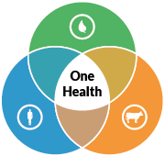
Une santé commune
Qualité de l’air, des cours d’eau, des écosystèmes, des plantes, des arbres, des sols…
Santé des animaux domestiques (élevage et animaux de compagnie), des animaux sauvages mais aussi des soins vétérinaires, des maladies, de l’hygiène, des vaccins, du bien-être animal…
Notes:
Avec cette figure on peut voir que le concept d’une seule santé commune fait intervenir 3 piliers : la santé humaine, la santé animale et la santé ou qualité environnementale.
Faire 3 bulles au tableau avec des mots-clefs que les élèves pourront compléter.
Pour vous, quand on parle de santé environnementale de quoi parle-t-on ?
- Des écosystèmes, de la biodiversité, de la qualité de l’air, des cours d’eau, de la santé des sols, des plantes, des arbres...
Pour vous, quand on parle de santé animale de quoi parle-t-on ? Qu’est ce qui rentre en jeu ?
- Santé des animaux domestiques (élevage et animaux de compagnie) et sauvages
- Maladies, soins vétérinaires, hygiène, vaccins
Et pour la santé humaine ?

Slide 7
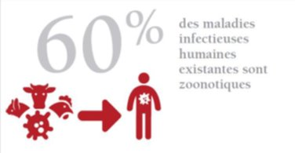
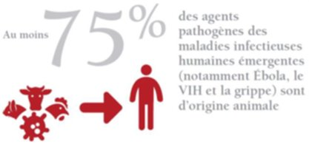
Pour mieux comprendre…
Les zoonoses : maladies ou infections transmissibles des animaux à l’homme.​
Notes:
Source Illustration : Estimations sur la transmission des maladies de l'animal à l'homme © Organisation mondiale de la Santé animale
Les zoonoses sont des maladies ou infections qui se transmettent des animaux vertébrés à l'homme, et vice versa. Les pathogènes en cause peuvent être des bactéries, des virus ou des parasites. La transmission de ces maladies se fait soit directement, lors d'un contact entre un animal et un être humain, soit indirectement par voie alimentaire ou par l’intermédiaire d'un vecteur (insectes, arachnides…).
Selon l’organisation mondiale de la santé animale 60 % des maladies infectieuses humaines sont zoonotiques.
Selon l’organisation mondiale de la santé animale 75% des agents pathogènes des maladies infectieuses humaines émergentes (comme Ebola, le VIH, la grippe) sont d’origine animale.
Ces maladies émergentes, selon l'Office international des épizooties, sont, depuis 2006, des « infections nouvelles, causées par l'évolution ou la modification (bactérie, virus) ou d'un parasite existant. » Le caractère « nouveau » de la maladie se traduit par exemple par un changement d'hôtes, de vecteur, de pathogénicité ou de souche.
Exemple les différents variant du Covid
Selon l’organisation mondiale de la santé animale 5 nouvelles maladies humaines apparaissent tous les ans, 3 d’entre elles sont d’origine animale.
Que pensez-vous de ces chiffres ? Est-ce que ça vous étonne ? Est-ce que vous aviez conscience de notre lien aussi fort avec les animaux et notre environnement ?
Source Illustration : Estimations sur la transmission des maladies de l'animal à l'homme © Organisation mondiale de la Santé animale
Les zoonoses sont des maladies ou infections qui se transmettent des animaux vertébrés à l'homme, et vice versa. Les pathogènes en cause peuvent être des bactéries, des virus ou des parasites. La transmission de ces maladies se fait soit directement, lors d'un contact entre un animal et un être humain, soit indirectement par voie alimentaire ou par l’intermédiaire d'un vecteur (insectes, arachnides…).
Selon l’organisation mondiale de la santé animale 60 % des maladies infectieuses humaines sont zoonotiques.
Selon l’organisation mondiale de la santé animale 75% des agents pathogènes des maladies infectieuses humaines émergentes (comme Ebola, le VIH, la grippe) sont d’origine animale.
Ces maladies émergentes, selon l'Office international des épizooties, sont, depuis 2006, des « infections nouvelles, causées par l'évolution ou la modification (bactérie, virus) ou d'un parasite existant. » Le caractère « nouveau » de la maladie se traduit par exemple par un changement d'hôtes, de vecteur, de pathogénicité ou de souche.
Exemple les différents variant du Covid
Selon l’organisation mondiale de la santé animale 5 nouvelles maladies humaines apparaissent tous les ans, 3 d’entre elles sont d’origine animale.
Que pensez-vous de ces chiffres ? Est-ce que ça vous étonne ? Est-ce que vous aviez conscience de notre lien aussi fort avec les animaux et notre environnement ?

Slide 8
Exemples de zoonoses
La rage : virus présent dans la salive de l’animal, le plus souvent transmis après une morsure (chien, chauve-souris…).
La grippe aviaire : maladie virale avec un taux de mortalité très élevé pour les oiseaux d’élevage et rarement transmissible à l’Homme.
L’échinococcose : maladie parasitaire grave pour l’Homme provoquée par les larves d’un ver plat transmises par ingestion de baies non lavées.
Notes:
Est-ce que vous connaissez des zoonoses ? Avez-vous déjà été confrontés à une zoonose ? Si oui, laquelle ?
Nous allons voir des exemples de zoonoses connues pour que vous réussissiez un peu mieux à vous représenter ce que c’est.
- La rage reste une maladie très répandue dans le monde, responsable de dizaines de milliers de morts chaque année. Elle est le plus souvent transmise par les chiens. En Europe, les chauves-souris, qui hébergent des virus différents de ceux du chien ou du renard, sont particulièrement surveillées. La rage peut être prévenue efficacement par la vaccination mais est toujours mortelle une fois les premiers signes de la maladie déclarés. La vaccination contre la rage est recommandée aux personnes présentant un risque important d’être en contact avec des animaux contaminés, notamment les personnes fréquemment en lien avec les animaux (vétérinaires, garde-forestier, pompiers…), résidant dans des régions où la maladie est fréquente…
- La plupart du temps les virus aviaires n’infectent pas les Hommes mais certains y parviennent (comme le H5N1 en Asie par exemple). Pour l’instant ces virus ne se transmettent que de l’animal à l’homme via des contacts étroits, prolongés et répétés, avec des sécrétions respiratoires ou des déjections d’animaux dans des espaces confinés. L’inquiétude des chercheurs concernant ces virus est qu’ils mutent, qu’ils évoluent et qu’ils finissent par se transmettre d’homme à homme. Pour éviter une pandémie, les autorités sont strictes vis-à-vis de ces virus et malheureusement quand un virus aviaire touche un élevage, généralement tous les animaux de l’élevage sont abattus, cela permet d’éviter les mutations du virus et de diminuer les risques.
L’échinococcose se caractérise par des kystes remplis de parasites, au sein des organes comme le foie et les poumons. Les échinocoques sont des parasites des renards ou des chiens, et, plus rarement, des chats. Le renard par exemple s'infeste en mangeant des rongeurs parasités, des œufs se retrouvent alors dans les selles du renard ; l'homme se contamine avec les baies sauvages non lavées et souillées par le renard, ou bien en manipulant le renard mort. Quand c’est un chien ça peut être simplement en le caressant par exemple ou en mangeant des légumes souillés par ses selles.
La teigne = champignons qui grattent transmis par les chats.

Slide 9
Les pays du sud
Un manque de sécurité sanitaire, de moyens
Notes:
Les problèmes de santé peuvent être liés au manque de sécurité sanitaire et de moyens. Ces problèmes de santé pouvant évidemment toucher la santé animale, environnementale et humaine.
Nous allons essayer de comprendre les causes et de trouver les solutions et pour cela nous allons nous appuyer sur une vidéo créée par AVSF.

Slide 10
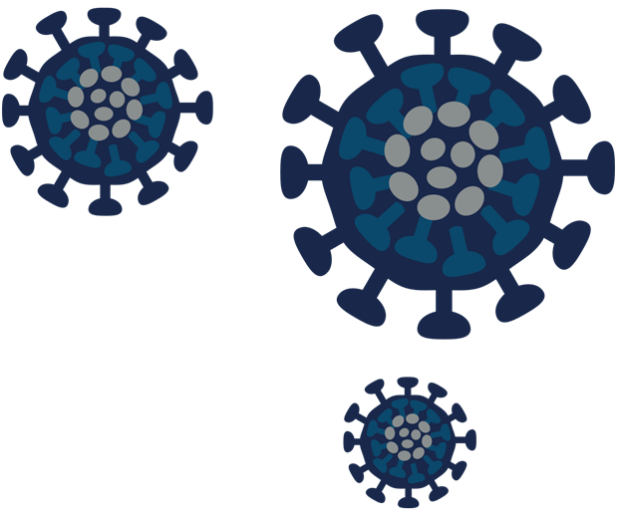
ZOONOSES
Notes:
Vidéo AVSF : Crises sanitaires : comment éviter la propagation des zoonoses ?
https://www.youtube.com/watch?v=3u1oSnxfj74
Quels facteurs aggravent ou propagent les zoonoses ?
Promiscuité des animaux, élevage concentrationnaires
L’extension agricole dans les habitats naturels peuplés d’espèces sauvages
La mondialisation des échanges
Quelles solutions propose AVSF à tout ça ?
Soutien à l’élevage familiale et paysan : veiller au bien-être animal et au respect de l’environnement
Développement de systèmes de santé animale efficaces pour prévenir l’émergence de nouvelles épidémies
Relocalisation des échanges agricoles pour réduire la dissémination des maladies
Renforcement de la sécurité alimentaire des populations pour limiter les interactions dangereuses entre la faune sauvage et l’humain

Slide 11
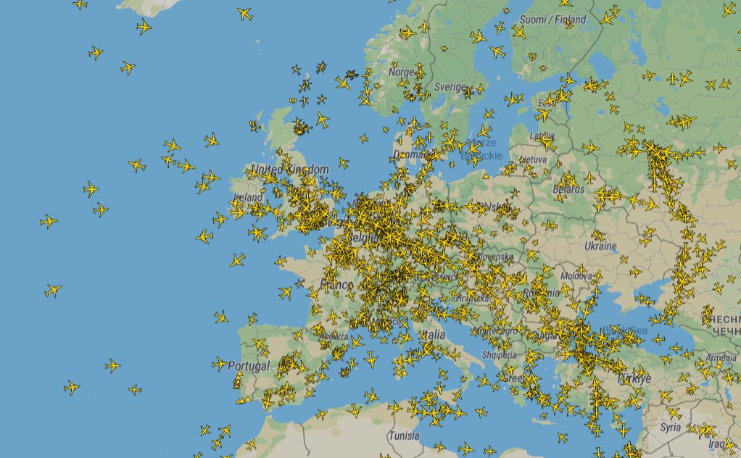
Les revers de la mondialisation
Notes:
Aujourd’hui il est facile de voyager à l’autre bout du monde, le trafic aérien est impressionnant.
https://theconversation.com/trafic-aerien-mondial-une-croissance-fulgurante-pas-prete-de-sarreter-116107
La capture d’écran que nous voyons ici est issue du site planefinder, un site sur lequel il est possible de voir le trafic aérien en direct et comme vous pouvez le voir la quantité d’avion qui circule en permanence est impressionnante.
Les risques liés aux zoonoses notamment sont accrus par la mondialisation pour plusieurs raisons.
Quel est le lien selon vous, entre l’image du flux aérien vous vous voyez ici et le concept « Une seule santé » ?
Avec l’augmentation du trafic aérien, les maladies contagieuses se répandent plus loin et plus vite que jamais.
Forcément, une pandémie mondiale est facilitée par tous ces échanges.
En quoi la mondialisation peut aussi accroître les risques hormis le fait qu’elle augmente les contacts à travers le monde ?
La mondialisation implique aussi la pollution entrainée par une telle quantité de déplacements en avion.
Des ordres de grandeurs :
Une tonne de CO₂ c'est : - 1 aller-retour Paris/New-York en avion pour une personne (environ 12 000 km) - 6 allers-retours Paris/Marseille en avion pour une personne
Une tonne de CO₂ représente : - les émissions annuelles moyennes d'un Français pour le chauffage de son domicile - les émissions d'une voiture moyenne en France pour effectuer 5 000 Km (environ 10 fois Lyon-Pa

Slide 12
L’AGRICULTURE
INDUSTRIELLE
Notes:
Nous allons maintenant relier le concept d’une santé commune avec l’agriculture industrielle et la mondialisation.
Nous allons essayer de comprendre ce qui les lient, ce que signifie l’agriculture industrielle et quelle est son influence sur la santé.
Pour cela je vais vous passer une autre petite vidéo aussi réalisée par AVSF et qui permet de comprendre la différence entre l’agriculture industrielle et l’agroécologie.

Slide 13
ON COMPARE !
Notes:
L’agroécologie VS l’agro-industrie:
Vidéo « Agroécologie vs Agriculture Industrielle – AVSF »
Je vais vous demander par groupe de deux, avec votre voisin, de relever dans cette vidéo 2 éléments de l’agriculture industrielle qui peuvent altérer soit la santé animale, environnementale ou humaine et en contrepartie de proposer 2 solutions à ces problèmes.
Passer la vidéo.
Quels sont les problèmes que vous avez relevés ?
Promiscuité des animaux facilite la contamination
Nombre très important d’animaux qui ne peuvent être surveillés individuellement
Conditions d’élevage « hors sol », pas naturelles
Bien-être animal non respecté
Alimentation des animaux issue elle aussi de l’agriculture industrielle donc conséquence sur l’environnement
Pesticides ont des conséquences sur la santé humaine mais aussi sur l’environnement, certains bien identifiés sont nocifs pour les abeilles qui assurent 80% de la pollinisation et donc la reproduction des plantes à fleurs
Pesticides utilisés dans ce genre d’agriculture polluent les nappes phréatiques et les sols
Avec la période de confinement, de limitation des mouvements et du transport international, nous avons pu observer des débuts de pénuries ( rayons difficilement réapprovisionnées) nous étions dépendant du commerce international alors qu’on aurait pu éviter ces problèmes si dès le départ en favorisant les productions locales/ les systèmes alimentaires locaux. Le made in France
A vous de proposer des solutions !

Slide 14
Exemple de L’élevage industriel
- Consommateur d’espaces et destructeur de la biodiversité
- Très dépendant des énergies fossiles
- Grand consommateur d’eau
- Responsable de 14% des émissions de gaz à effet de serre
- Pesticides et engrais chimiques polluants
- Déforestation
- Une concurrence déloyale pour les paysans du Sud avec les accords de libre échange
Notes:
-Croissance rapide et à intrants élevés, très dépendant des énergies fossiles qui sont non renouvelables
-4 fois plus vorace en eau que le système paysan, car production en masse. Rappel: Manger un kilogramme de boeuf industriel, c’est consommer 15 000 litres
d’eau qui ont été nécessaires pour produire cette quantité de viande.
-l’agriculture industrielle est responsable de 14 % des émissions de gaz à effet de serre.
-19 % dus à la déforestation, pratiquée pour développer des monocultures comme le soja transgénique, qui nourrissent les animaux des élevages industriels. Plus assez d’arbre pour retenir le carbone
transport des denrées agroalimentaires sur de longues distance
-Pesticides et engrais chimiques qui polluent les rivières, les nappes phréatiques et les sols. sont fabriqués avec du gaz et du pétrole donc toujours plus de pollutions

Slide 15
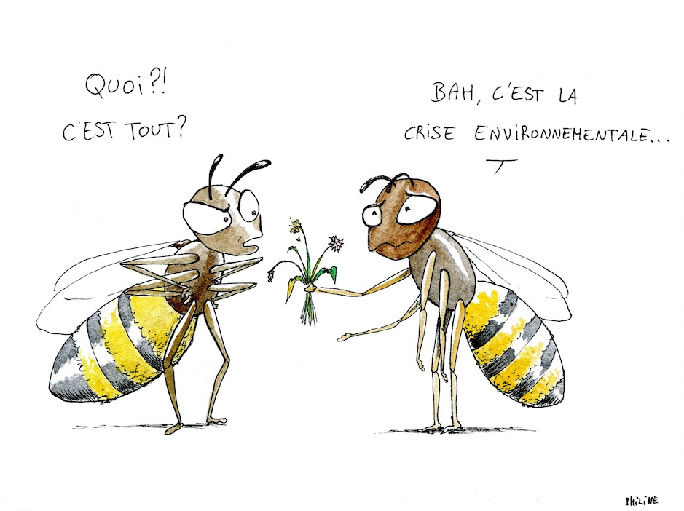
Le Déclin des abeilles
Notes:
A votre avis quel est rôle des abeilles ? En quoi le déclin des abeilles pourrait nous impacter ?
-Les insectes pollinisent environ un tiers des cultures destinées à notre alimentation. S’ils sont plus là la productivité agricole est moindre.
-La pollinisation est essentielle à reproduction des plantes elle permet de transporter un organe mâle (grain de pollen) vers un organe femelle (stigmates).
-Le nombre d’abeilles diminue dans le monde entier.
-Les abeilles sauvages sont menacées par la destructions de leurs habitas/maisons et par une exposition importante aux produits chimiques (Les insecticides représentent la menace la plus directe pour les pollinisateurs).
Les abeilles utilisent une large gamme d’espèces végétales donc permet la reproduction et la survie de beaucoup de plantes.
Est-ce que vous aviez conscience de ces problèmes ? Pour vous qu’est-ce qu’il faudrait faire pour remédier à ça ?
Selon Greenpeace il faut :
Interdire l’utilisation des pesticides nocifs pour les abeilles, en commençant par les substances les plus dangereuses actuellement autorisées en Europe.
Soutenir et promouvoir les pratiques agricoles qui favorisent les services de pollinisation au sein des systèmes agricoles.
Améliorer la conservation des habitats naturels et semi-naturels au sein et autour des paysages agricoles, et renforcer la biodiversité sur les exploitations.
Augmenter les crédits en faveur de la recherche, du développement et de l’application de pratiques agricoles écologiques.

Slide 16
Vers une seule
bonne santé
Les actions d’AVSF
Notes:
Nous avons jusqu’ici plutôt parlé des problèmes qui existent. De ce qui peut toucher, impacter la santé animale, environnementale et humaine.
Nous avons pu voir que l’approche est très complexe et qu’il y a un nombre très élevé de facteurs à prendre en compte.
L’idée maintenant est de parler des solutions qui existent !
AVSF travaille sur ces sujets dans les pays en développement, nous allons voir des actions concrètes qui ont été mises en place a Madagascar.

Slide 17
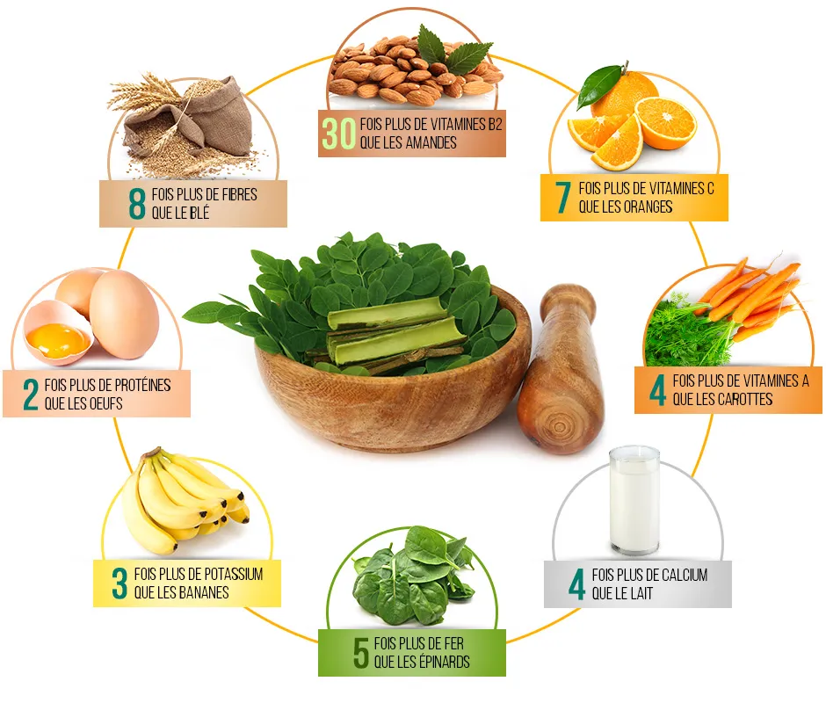
A Madagascar…
Les enjeux de sécurité alimentaire et nutritionnelle :
Le moringa, Moringa oleifera, « ARBRE DE VIE »
Lutte contre la malnutrition : humaine et animale
Reboisement
Purification de l’eau
Intérêt agronomique : engrais vert
Aide preventive et curative à de nombreuses maladies (médicinale)
Bienfaits sur la santé (nutritionnels, diététique, etc.)
Notes:
AVSF à Madagscar
AVSF Madagascar a encouragé et aidé a la production du Moringa car il a de nombreux bien fait
Expliquer tous les bienfaits du moringa, ses avantages et comment il permet de lutter contre la malnutrition :
-Ses feuilles très nutritives sont servies comme mets principal à consommer avec le riz.
-Peut prévenir 300 maladies. La recherche scientifique appuie cette idée
-Arbre à feuilles persistantes, à croissance rapide qui résiste bien à la sécheresse.
Les feuilles, ainsi que les fruits ou les graines de la plante, sont comestibles
Les feuilles sont riches en vitamines A, B et C, ainsi qu'en protéines et minéraux, elles poussent toute l'année, même en saison sèche.
Les fruits et les graines constituent un bon complément alimentaire pour les populations vulnérables comme les enfants, ou les femmes enceintes et allaitantes.

Slide 18
L’heure du grand débat
« Une seule santé »
Notes:
Jeu de rôle, le Grand Débat :
Mise en place d’un jeu de rôle où chaque groupe d’élèves prend part à un grand débat dont l’objectif final est le suivant :
Etablir les règles, les lois, les pratiques qui seront appliquées dans le monde entier pour atteindre l’objectif « une seule santé » !
L’idée est de partir de zéro, toute règle peut-être créée et toute idée est discutable. Il faut, à la fin de ce débat, aboutir à une liste de lois et de pratiques qui seront appliquées dans tous les pays et cela peut concerner tous les domaines. Chaque groupe d’élèves aura un rôle particulier en représentant un groupe précis de personnes
Dans chaque groupe il y aura un secrétaire en charge d’écrire leurs propositions, un maître du temps qui indiquera au groupe le temps qu’il reste, un maître de la parole qui sera là pour rappeler que la parole doit être partagée, que chacun doit être à l’écoute mais que chacun doit donner son avis aussi.
Objectifs pour les jeunes :
Prendre conscience des enjeux qui existent sur cette thématique, réfléchir aux interactions qui existent, aux acteurs concernés.
Comprendre la complexité d’établir des accords qui conviennent à tout le monde.
Débattre, prendre la parole, écouter les autres et interagir avec des règles.
Laisser part à la créativité pour induire l’envie de changement et d’engagement citoyen auprès des élèves.
Groupes représentés lors du débat, choisir 5 groupes parmi :
Coopérative de paysans du Sud
Agriculteurs « industrialisés »
Citoyens européens
Association de jeunes militants écologistes internationaux
Groupe de vétérinaires
Représentants du domaine de la santé
Groupement d’entreprises fabricant pesticides et engrais chimiques
Industriels exploitants en Amérique du Sud : soja, huile de palme
Matériel :
Pupitres en bois
Affiches avec identification du groupe (nom du groupe représenté, logo)
Fiche rôle
Grande affiche permettant d’écrire toutes les règles qui sera ensuite personnalisable par la classe pour être affichée

Slide 19
En conclusion…
Mettre en œuvre « One health » c’est agir pour…
- Des services de santé animale de qualité
- Une amélioration des pratiques d’élevage et du bien-être animal
- La gestion durable des ressources naturelles et l’agroécologie
- Des chaînes de valeur inclusives et accès aux marchés
- L’émancipation des femmes
- Soutenir les moyens de subsistance des populations touchées par une crise

